Slide 1
Муниципальное бюджетное дошкольное образовательное учреждение детский сад №38 с.Отрадо-Кубанского муниципального образования Гулькевичский район
Познаём мир
с «Кругами Луллия»
Подготовила:
воспитатель
Дорогих С. А.
2022год

Slide 2
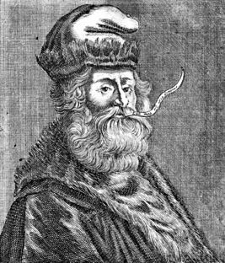
Раймонд Луллий

Slide 3
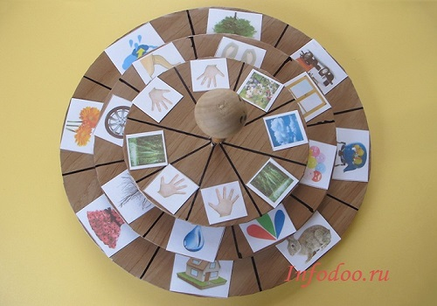
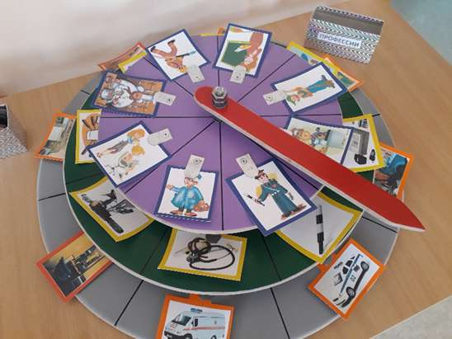
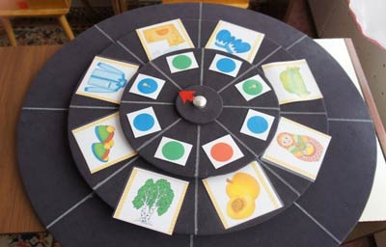
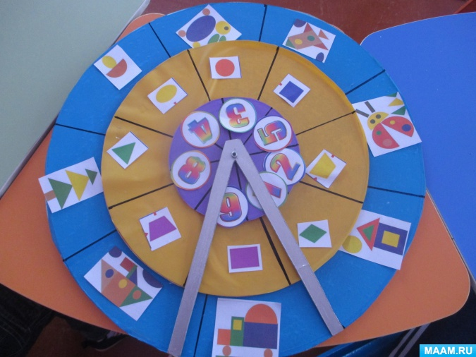
Круги Луллия

Slide 4
Цель: освоение способа познания мира, формирование навыков, позволяющих самостоятельно решать возникающие проблемы
Пособие позволяет решать следующие задачи:
развитие познавательной активности;
развитие представлении о сенсорных эталонах (восприятие цвета, формы);
формирование элементарных математических представлений;
обогащение активного и пассивного словаря;
развитие связной речи;
развитие навыков фантастического преобразования объектов

Slide 5
Формы организации образовательной деятельности:
образовательные ситуации, (например, в рамках образовательной деятельности по речевому и познавательному развитию).
игровые обучающие ситуации;
самостоятельная игровая деятельность детей

Slide 6
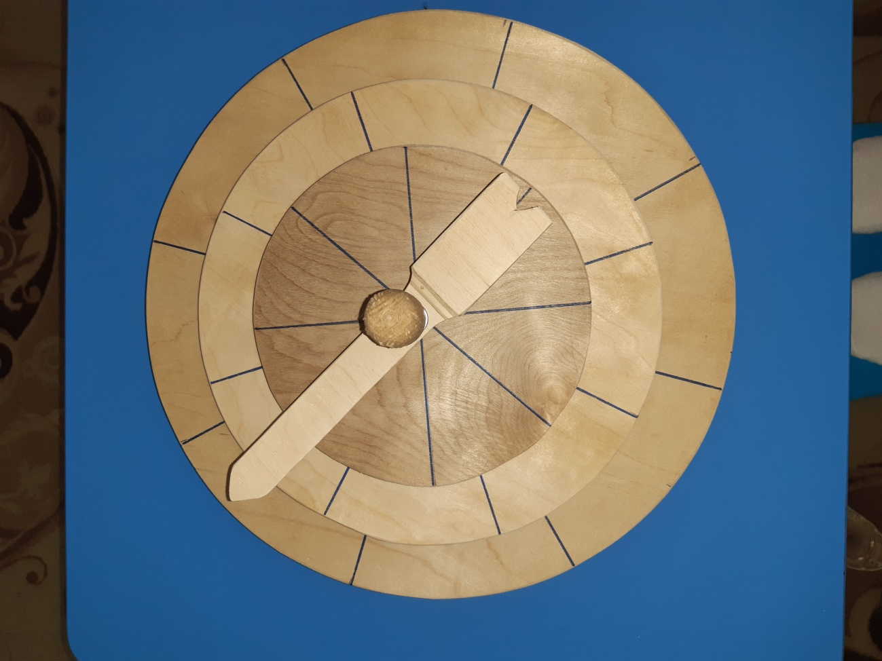

Slide 7
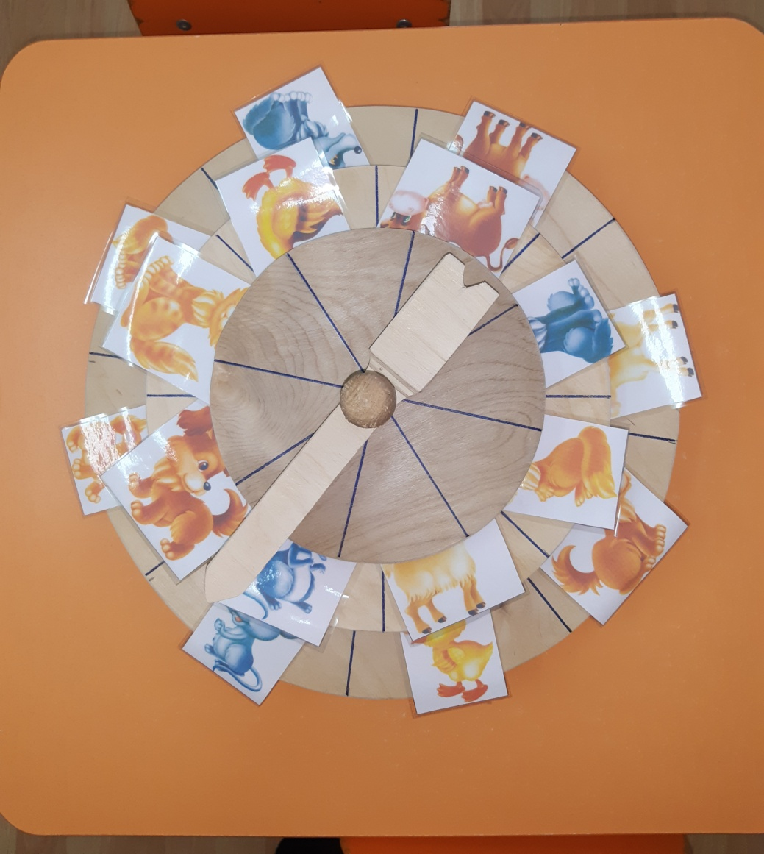
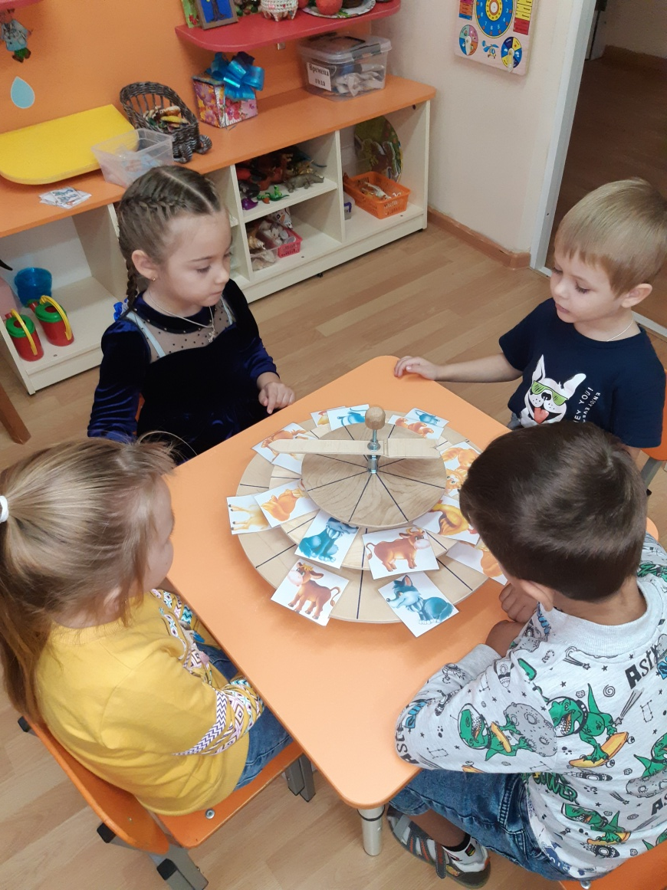
Игра «Мамы и их детеныши»

Slide 8
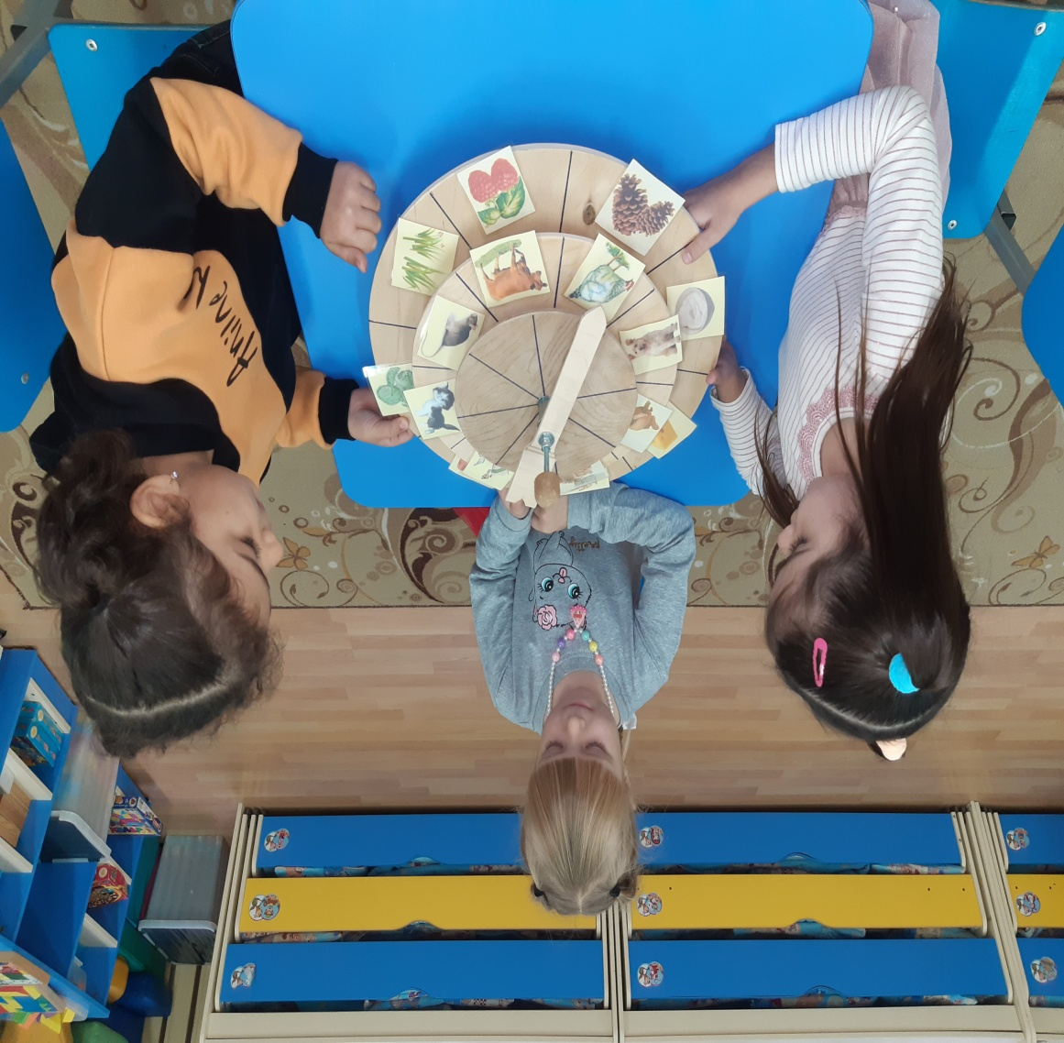
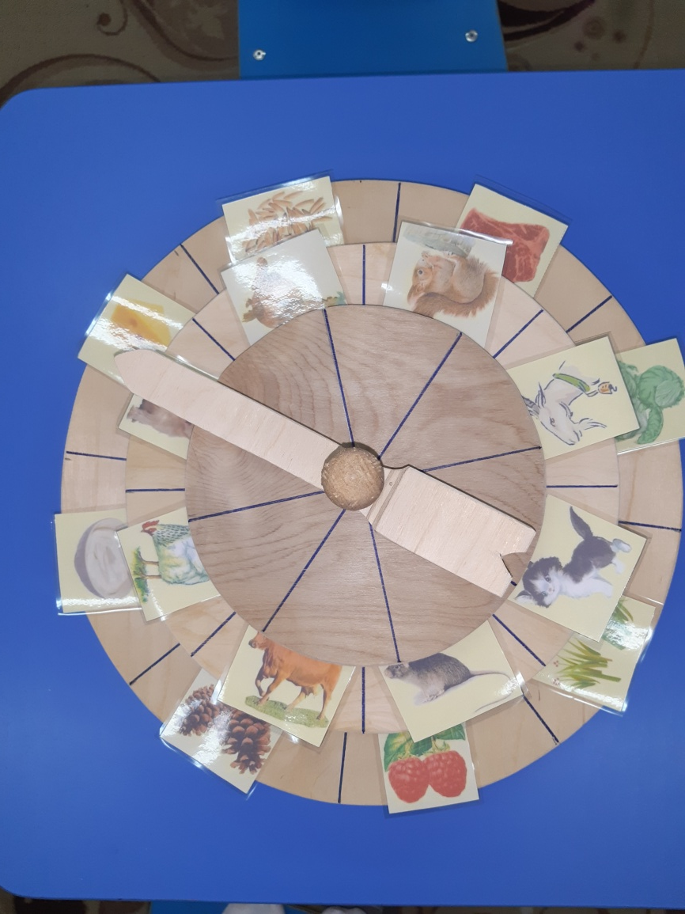
Игра «Кто что ест?»

Slide 9
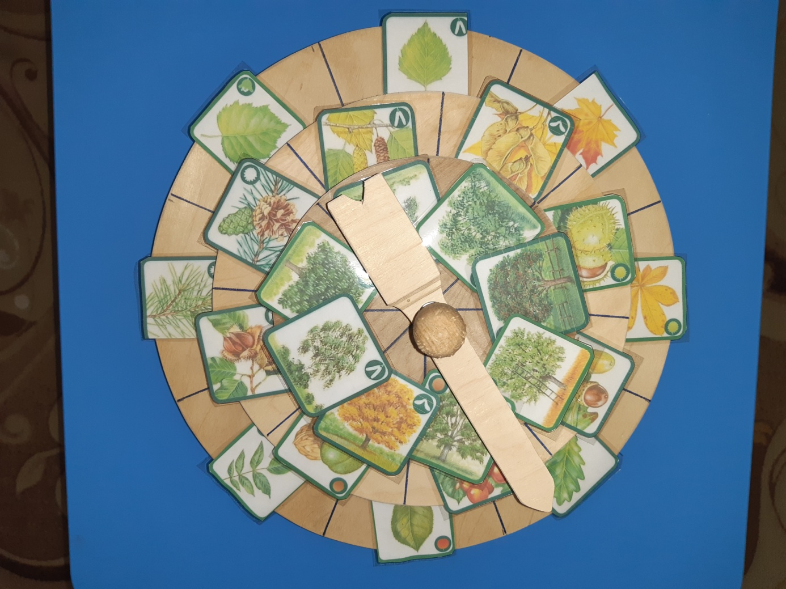
Игра «Дерево, листья их плоды»

Slide 10
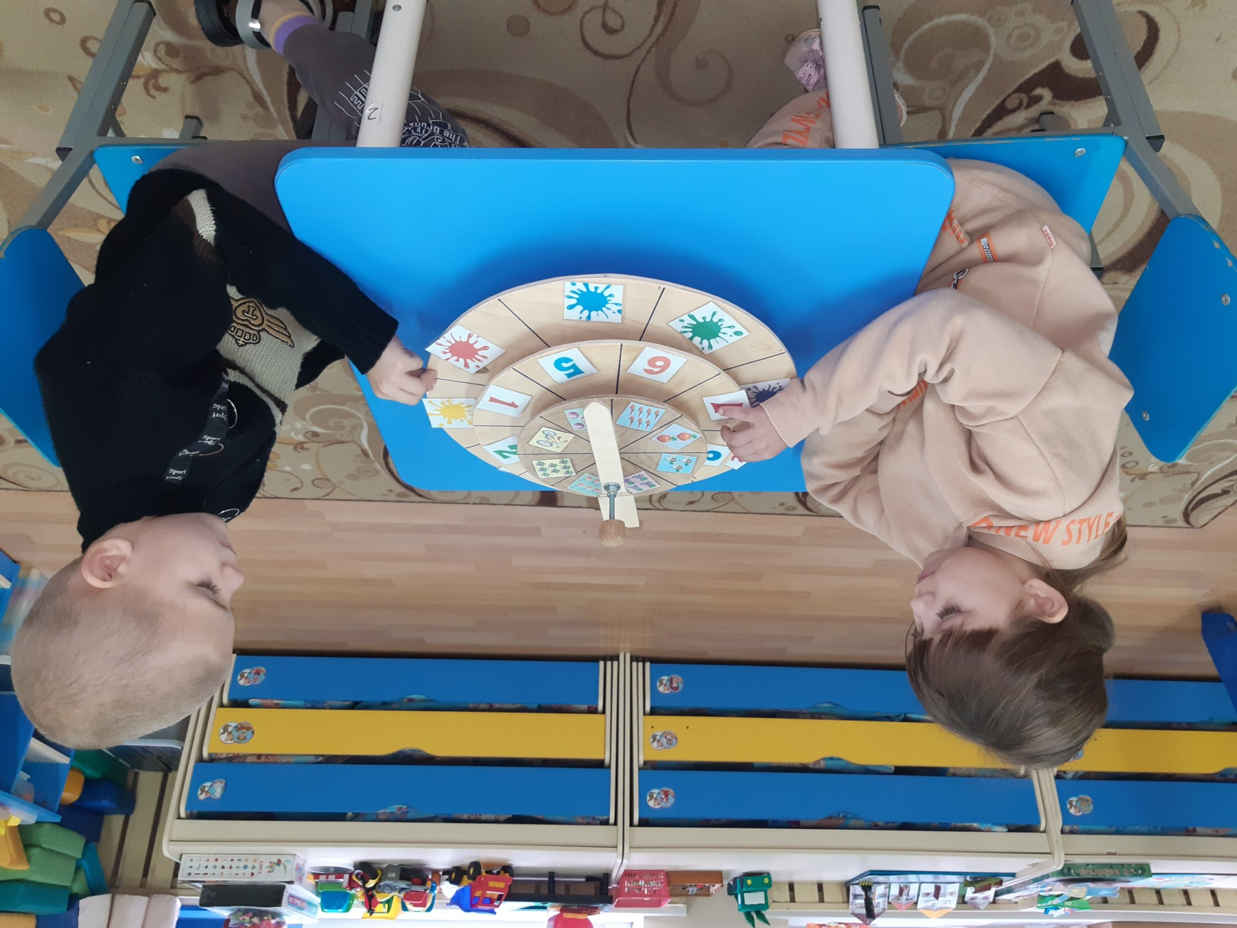
Игра «Подбери к цифре количество предметов»

Slide 11
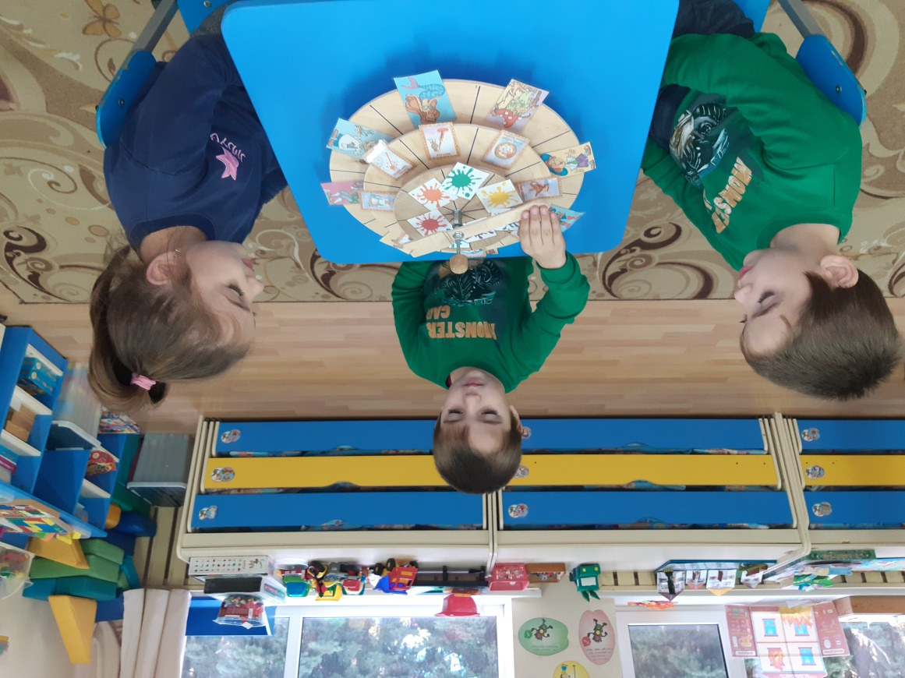
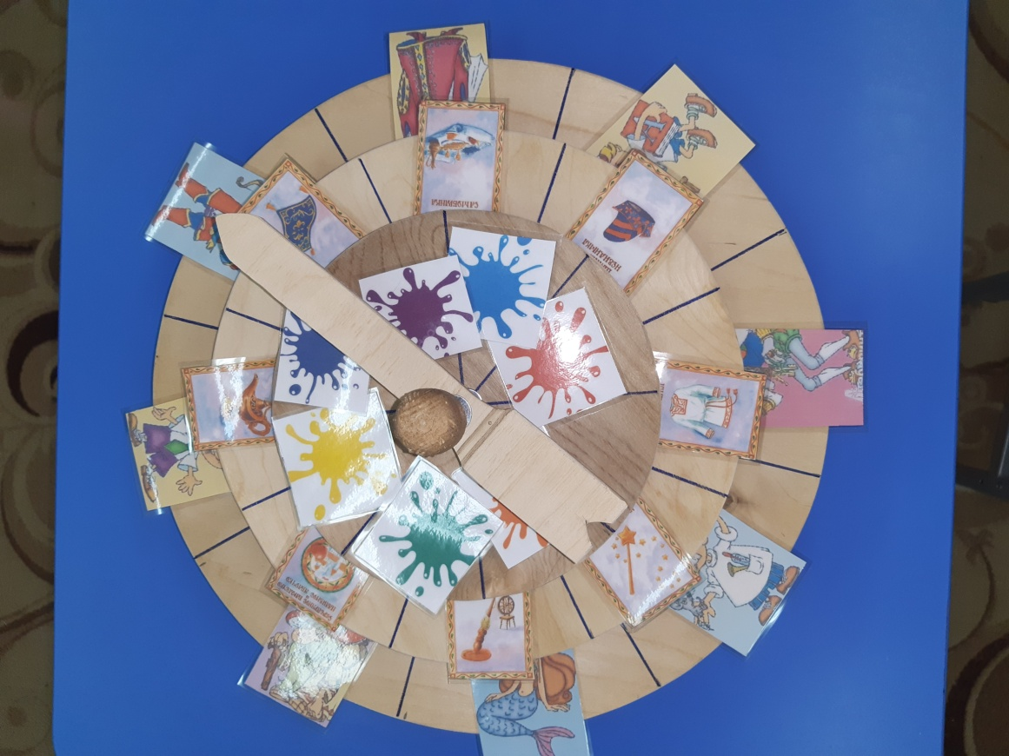
Игра «Придумай сказку»

Slide 12
СПАСИБО ЗА ВНИМАНИЕ!

